Slide 1

NYÍLT NAP

Slide 2

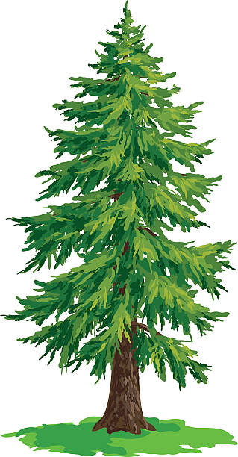
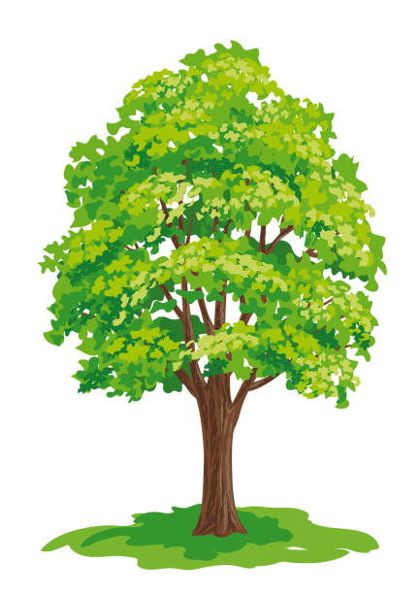
Fafajok Területaránya

Slide 3
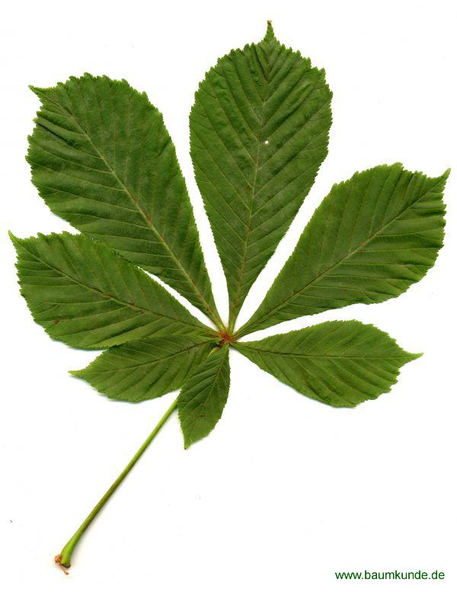
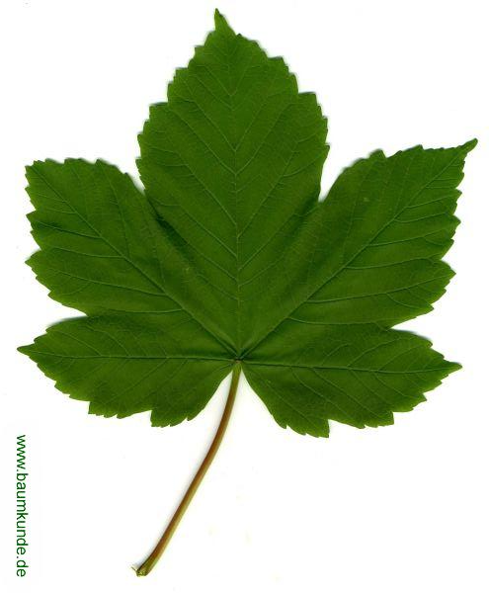
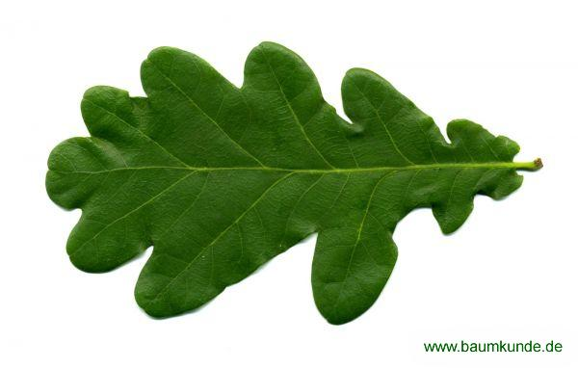
Tölgy
Juhar
Vadgesztenye

Slide 4
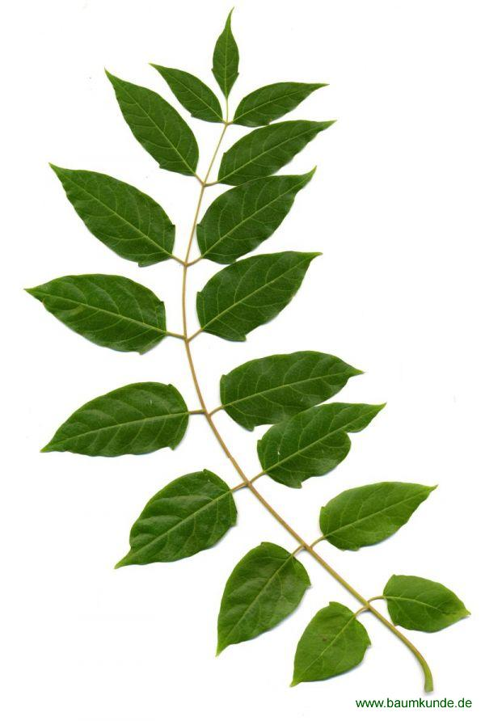
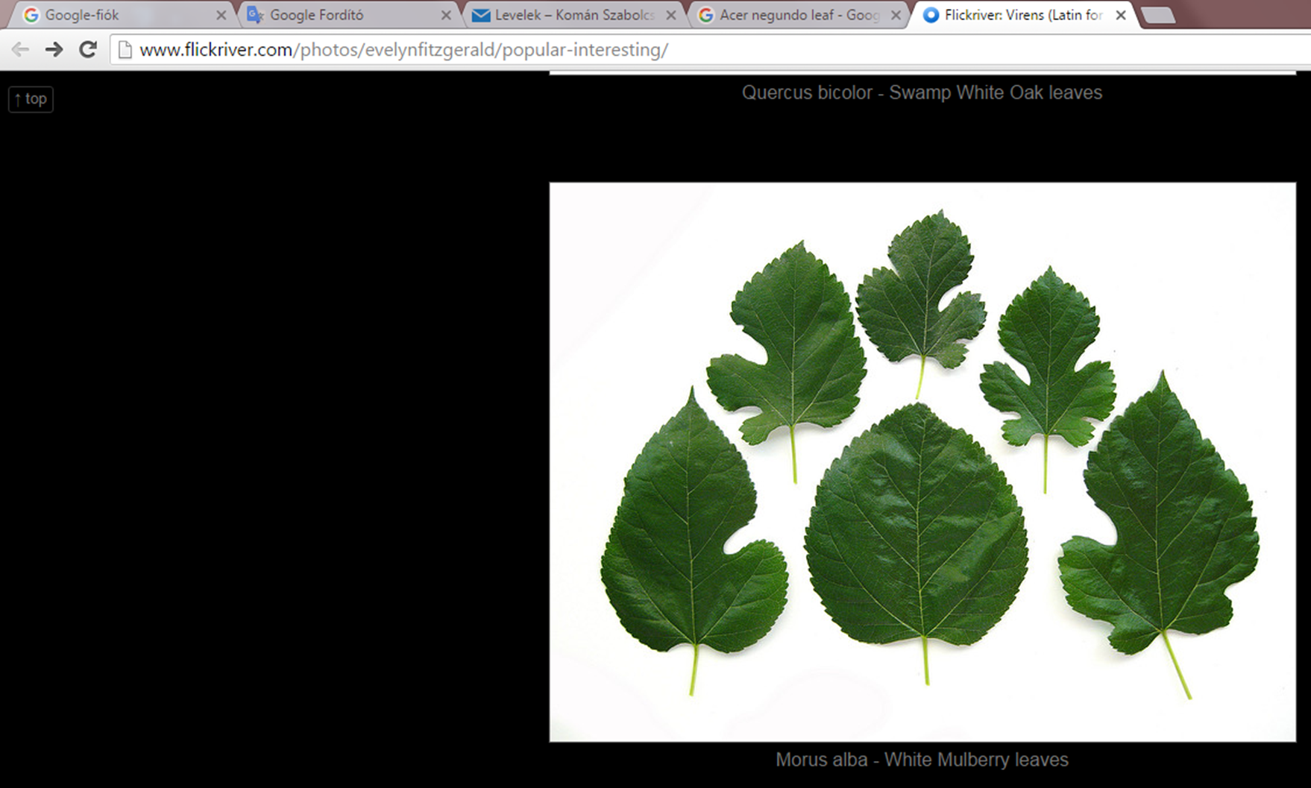
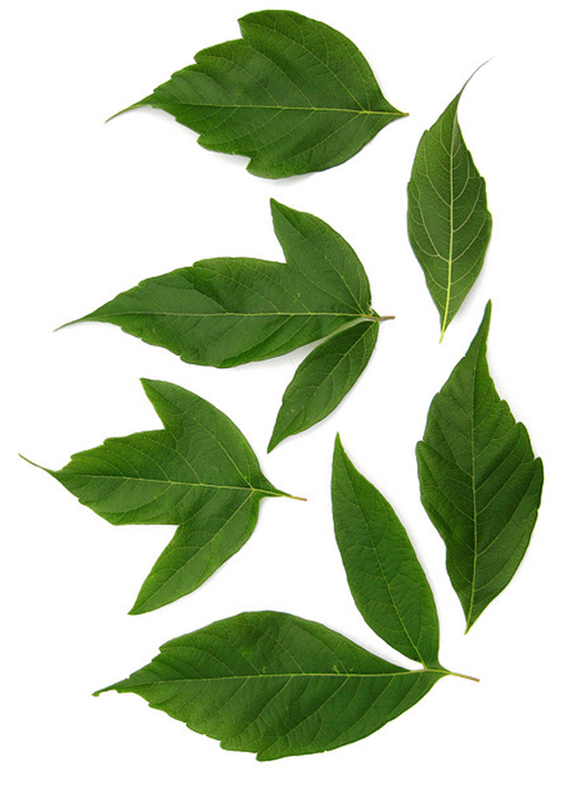
Bálványfa
Eper
Zöld juhar

Slide 5
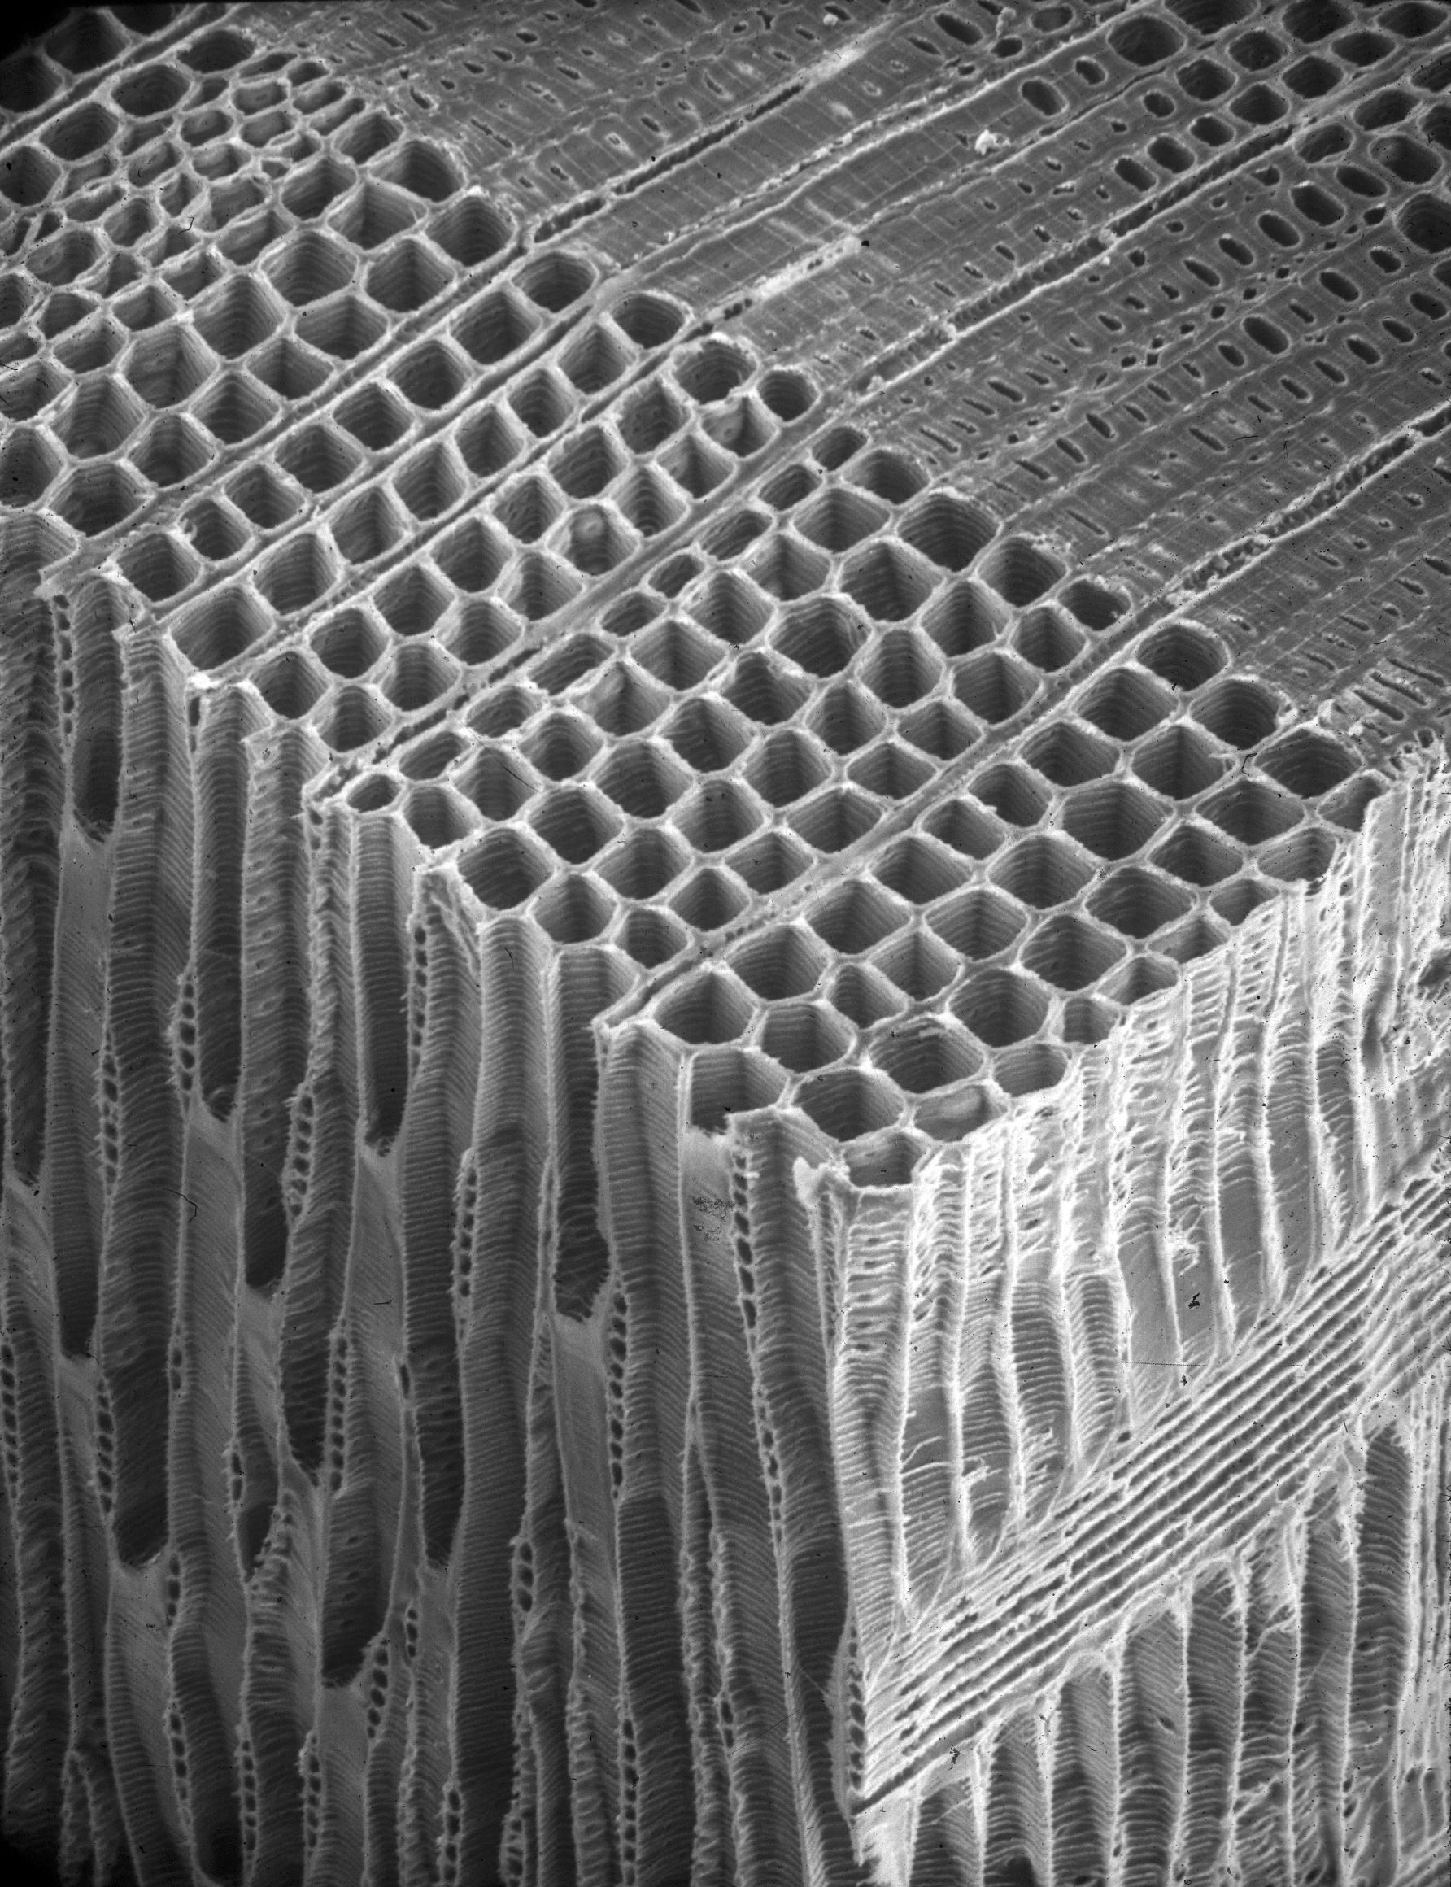
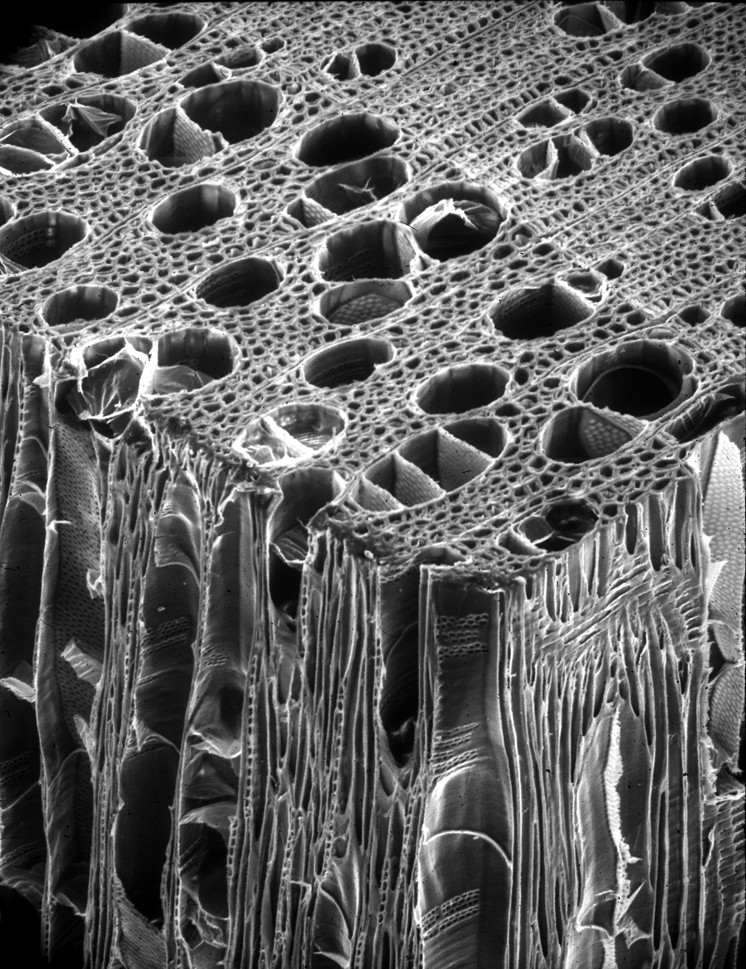
Fenyő fatest
Lombos fatest

Slide 6
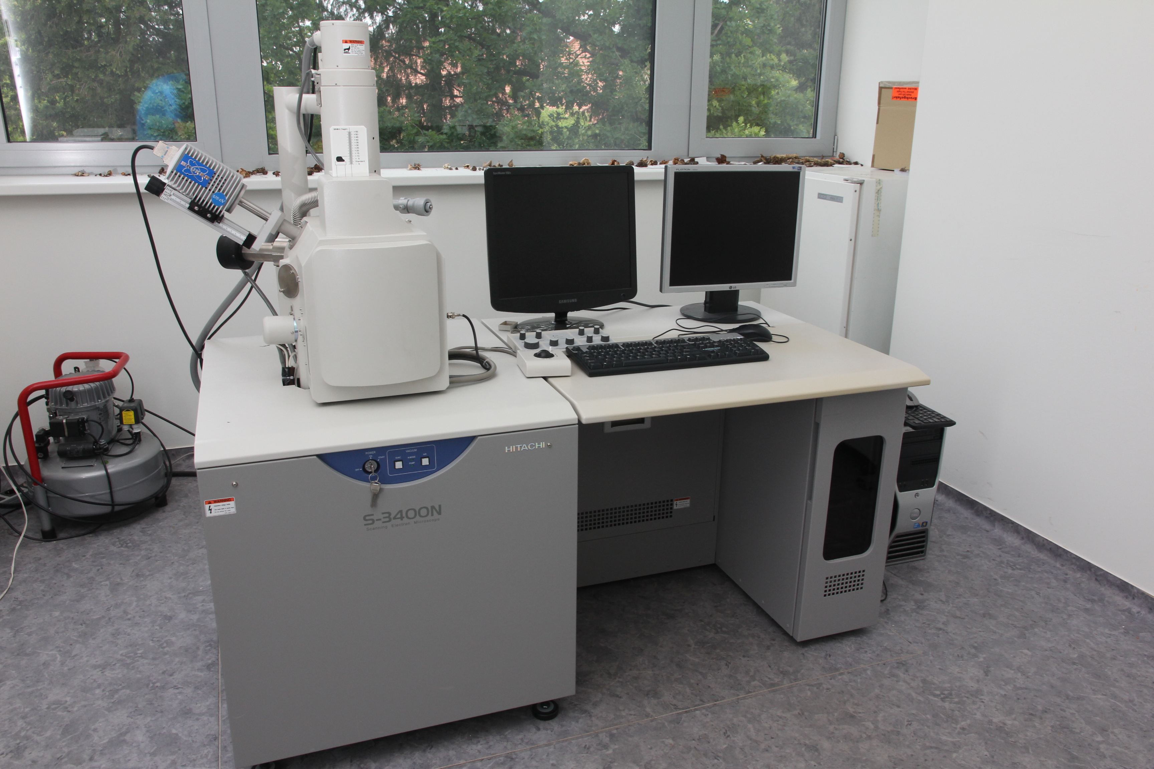
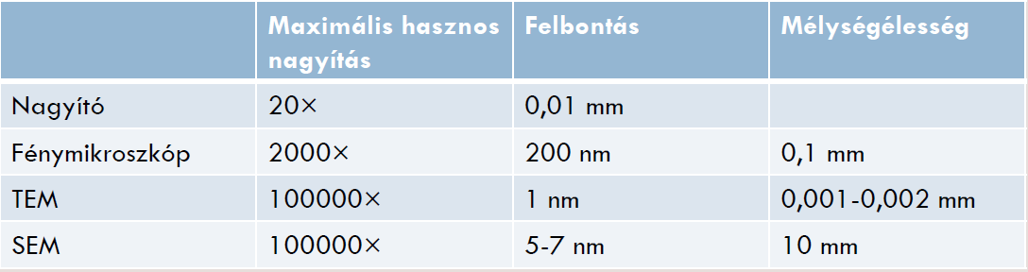
Scanning Electron Microscopes (SEM)

Slide 7
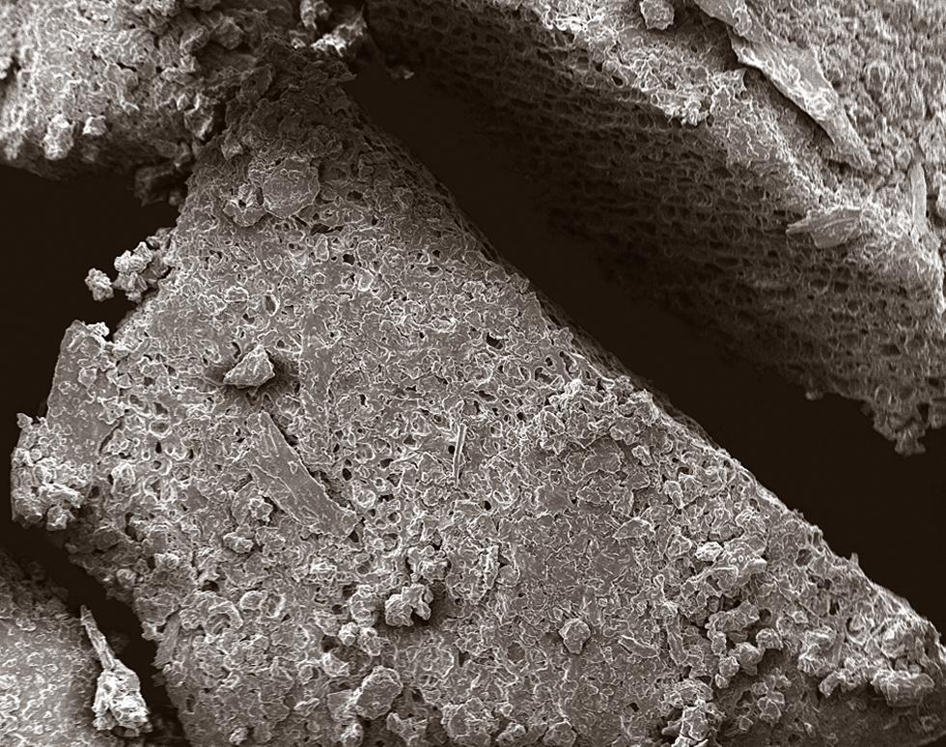
Őrölt kávé
Pollen

Slide 8
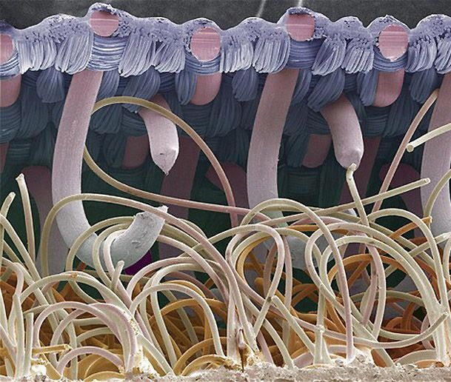
Papír
Tépőzár

Slide 9
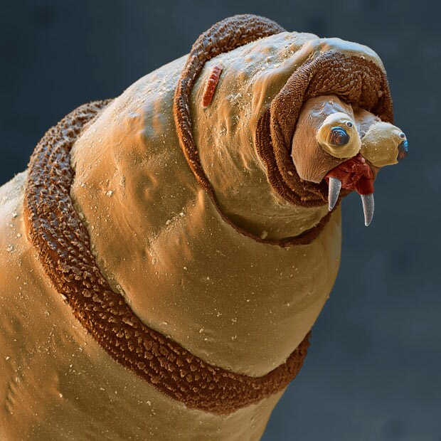
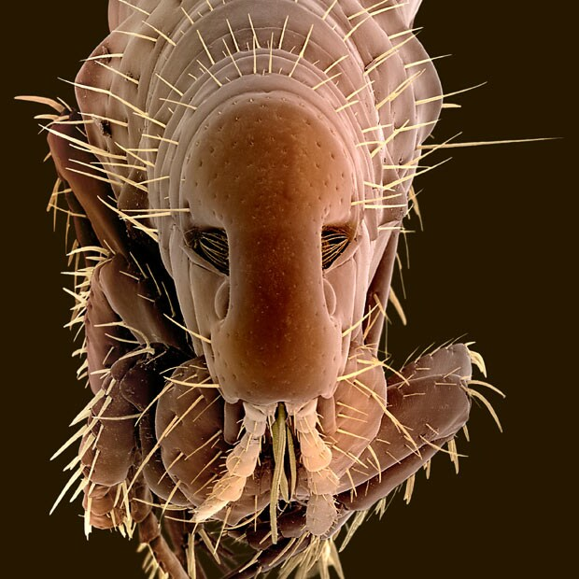
Lárva
Bolha

Slide 10
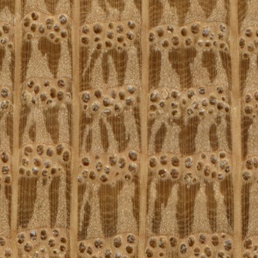
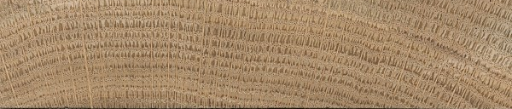
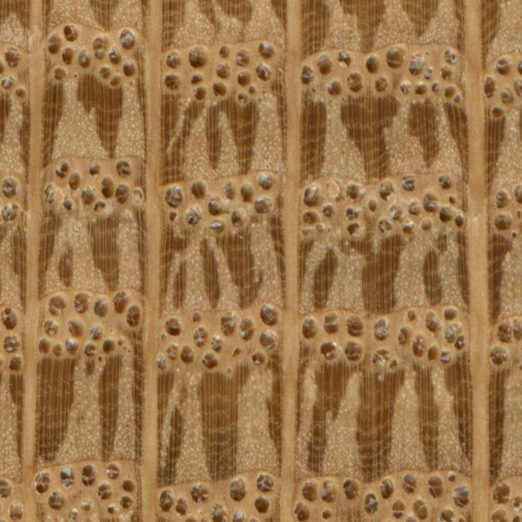
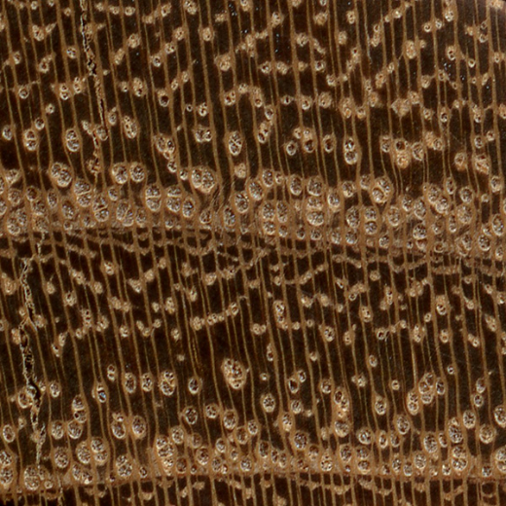
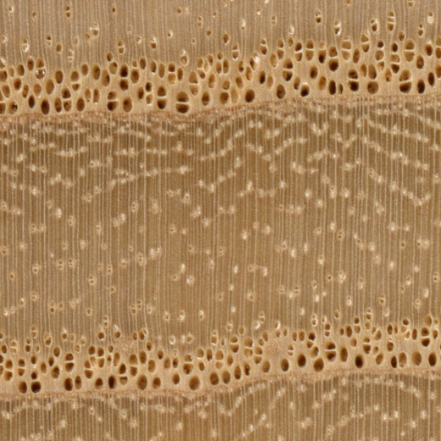
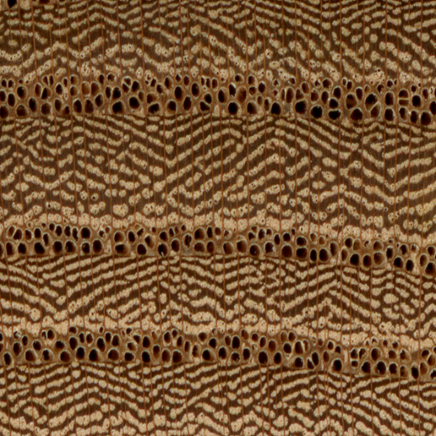
Tölgy
Akác
Kőris
Szil

Slide 11
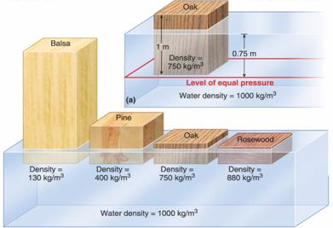
Fafaj | Sűrűség (kg/m³)
Balsa | ~ 150
Császárfa | ~ 280
Fűz | ~ 350
Jegenyefenyő | ~ 450
Hárs | ~ 530
Teak | ~ 670
Bükk | ~ 720
Rózsafa | ~ 850
Azobé | ~ 1120
Ében | ~ 1200
Vasfa | ~ 1350
nyárfa
lucfenyő
tölgy
gyertyán
Sűrűség:
~ 350 kg/m³
Sűrűség:
~ 470 kg/m³
Sűrűség:
~ 720 kg/m³
Sűrűség:
~ 830 kg/m³
Víz sűrűsége ~ 1000 kg/m³

Slide 12
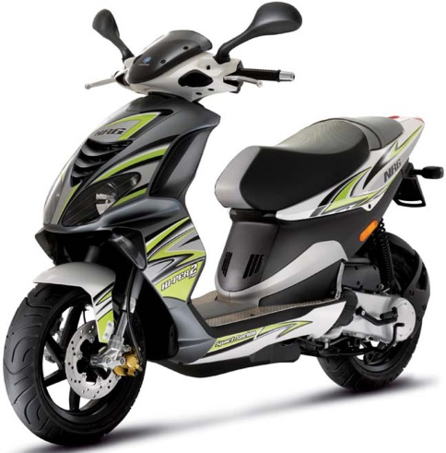
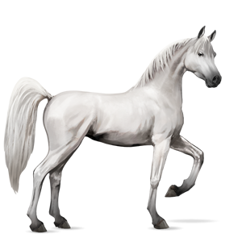
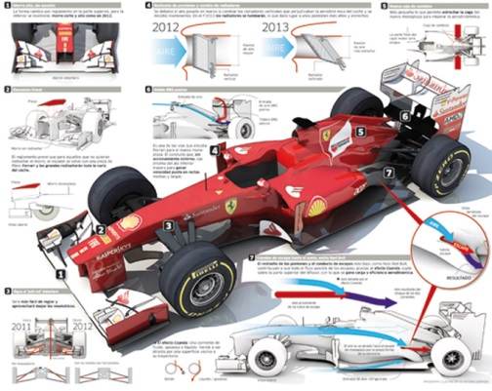
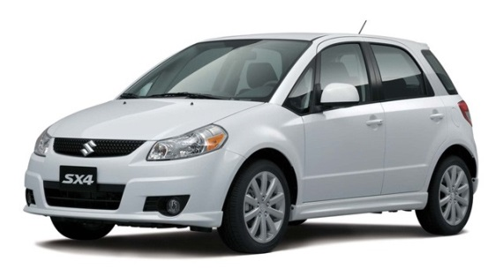
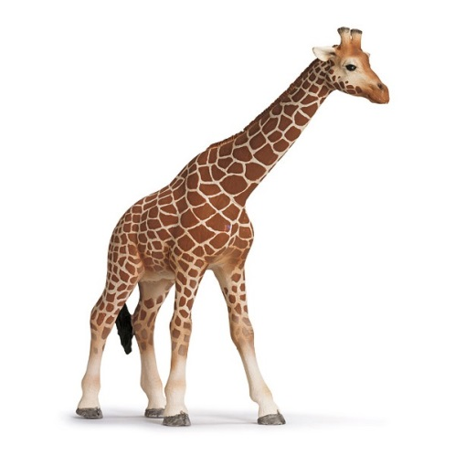
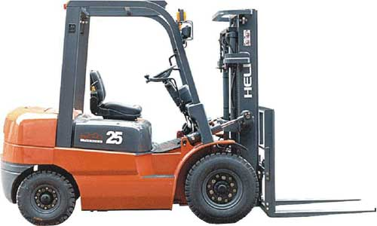

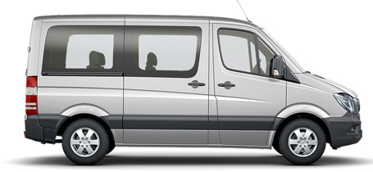
Rosttal párhuzamos nyomószilárdság
100 kg
350 kg
800 kg
1200 kg
1500 kg
2200 kg
3500 kg
6500 kg

Slide 13
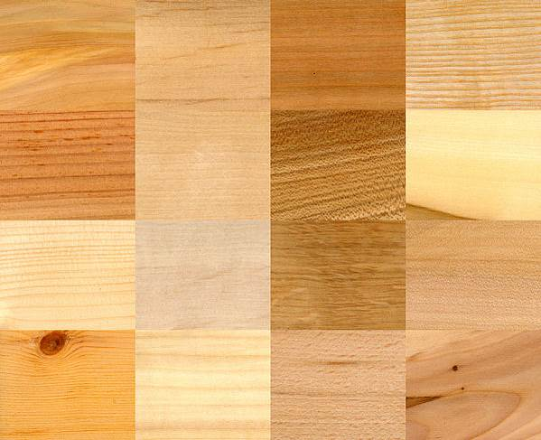
boróka
éger
cseresznye
kőris
Köszönöm a figyelmet!
vörösfenyő
nyír
szil
hárs
lucfenyő
gyertyán
tölgy
juhar
erdeifenyő
nyár
bükk
körte

